Slide 1
《软件工程》
第二轮复习

Slide 2
软件工程的研究动机
软件工程是人们为了摆脱软件危机的困扰，经过不断探索形成的软件开发的理论、技术、方法和管理措施等。
  研究目的：如何克服软件危机，用工程化的方法和规范来进行软件的开发，以提高软件开发的成功率。
  研究范围：技术过程、管理方法和开发工具，为开发高质量软件提供一个框架
软件危机是指软件在开发和维护过程中所遇到的一系列严重问题。
  如何开发软件以满足日益增长的需要；
  如何维护不断膨胀的已有软件。

Slide 3
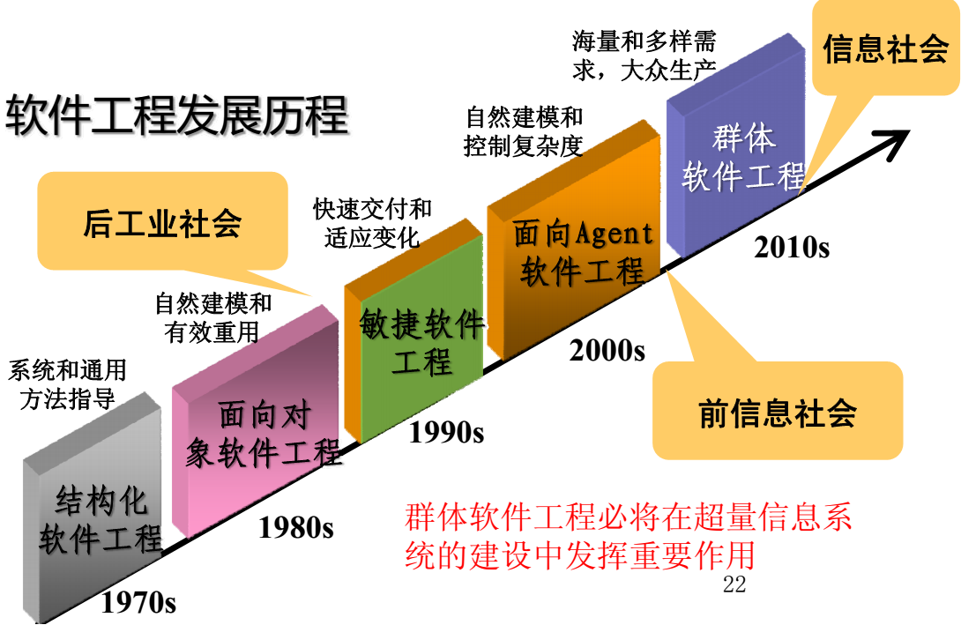

Slide 4
教 材 框 架
结构化软件工程（2－8章）
  第2章：可行性研究
  第3章：需求分析
  第4章：形式化说明技术
  第5章：总体设计
  第6章：详细设计
  第7章：实现
  第8章：维护
面向对象软件工程（9－12章）
  第9章：面向对象方法学引论
  第10章：面向对象分析
  第11章：面向对象设计
  第12章：面向对象实现
第1章：软件工程学概述
第13章：软件项目管理

Slide 5
软件工程的定义
软件工程是：①把系统化的、规范的、可度量的途径应用于软件开发、运行和维护的过程，即把工程化应用于软件中；②研究①中提到的途径。（1993年IEEE的定义）
软件工程学是为了在成本限额以内按时完成开发和修改软件产品所需要的系统生产和维护技术及管理学科。（Faily的定义）
软件工程是为了经济地获得可靠的且能在实际机器上有效运行 的软件而建立和使用的完善的工程化原则。（Fritz Bauer的定义）

Slide 6
软件工程的七条基本原理
用分阶段的生命周期计划严格管理
坚持进行阶段评审
实行严格的产品控制
采用现代程序设计技术
结果应能清楚地审查
开发小组人员应该少而精
承认不断改进软件工程实践的必要性

Slide 7
启发式规则
软件开发的启发式规则（100页）
  改进软件结构提高模块独立性
  模块规模应该适中
  深度、宽度、扇出和扇入都应适当
  模块的作用域应该在控制域之内
  设计单入口单出口的模块
  力争降低模块接口的复杂程度
  模块功能应该可以预测
面向对象设计的启发式规则（261页）
  设计结果应该清晰易懂
  一般特殊结构的深度应适当
  设计简单的类
  使用简单的协议
  使用简单的服务
  把设计变动减至最小

Slide 8
软件生命周期
软件工程方法学：在软件生命周期过程中使用的一整套技术的集合
  包括：方法(如何做)、过程(工作步骤)和工具(支撑平台) 。
软件生命周期
  软件的产生直到报废或停止使用的生命周期，周期内有问题定义、可行性分析、总体描述、系统设计、编码、调试和测试、验收与运行、维护升级到废弃等阶段，这种按时间分程的思想方法是软件工程中的一种思想原则，即按部就班、逐步推进，每个阶段都要有定义、工作、审查、形成文档以供交流或备查，以提高软件的质量。
  但是，随着新的面向对象的设计方法和技术的成熟，软件生命周期设计方法的指导意义正在逐步减少。

Slide 9
软件生命周期的8个阶段
软件生命周期一般可分为8个阶段，每个阶段的基本任务是：
  问题定义阶段必须回答的关键问题是：“要解决的问题是什么”。
    通过调研，系统分析员应该提出关于问题性质、工程目标和工程规模的书面报告，并且需要得到客户对这份报告的确认。
  可行性研究阶段要回答的关键问题是：“上一个阶段所确定的问题是否有行得通的解决办法”。
    可行性研究的目的就是用最小的代价在尽可能短的时间内确定问题是否能够解决。
  需求分析阶段的任务是准确地回答“目标系统必须做什么”，确定系统必须完成哪些工作，并且用正式文档（即规格说明）准确地记录对目标系统的需求。
  概要设计阶段的基本任务是，概括地回答“怎样实现目标系统?”。
    概要设计又称为初步设计、逻辑设计、高层设计或总体设计。 首先，应该设计出实现目标系统的几种可能的方案。软件工程师应该用适当的表达工具描述每种可能的方案，分析每种方案的优缺点，并在充分权衡各种方案的利弊的基础上，推荐一个最佳方案。此外，还应该制定出实现所推荐的方案的详细计划。如果客户接受所推荐的系统方案，则应该进一步完成本阶段的另一项主要任务。上述设计工作确定了解决问题的策略及目标系统中应包含的程序，但是，对于怎样设计这些程序，软件设计的一条基本原理指出，程序应该模块化，也就是说，一个程序应该由若干个规模适中的模块按合理的层次结构组织而成。因此，概要设计的另一项主要任务就是设计程序的体系结构，也就是确定程序由哪些模块组成以及模块间的关系。
  详细设计阶段的任务就是把解法具体化，回答“应该怎样具体地实现这个系统”，设计出程序的详细规格说明。
    详细设计也称为模块设计、物理设计或低层设计。在这个阶段将详细地设计每个模块，确定实现模块功能所需要的算法和数据结构。
  编码和单元测试阶段的关键任务是写出正确的容易理解、容易维护的程序模块。
    程序员应该根据目标系统的性质和实际环境，选取一种适当的高级程序设计语言(必要时用汇编语言)，把详细设计的结果翻译成用选定的语言书写的程序，并且仔细测试编写出的每一个模块。
  综合测试阶段的关键任务是通过各种类型的测试(及相应的调试)使软件达到预定的要求。
  软件维护阶段的关键任务是，通过各种必要的维护活动使系统持久地满足用户的需要。

Slide 10
软件生命周期8个阶段的基本任务
软件生命周期一般可分为8个阶段，每个阶段的基本任务是：
  问题定义阶段必须回答的关键问题是：“要解决的问题是什么”。
  可行性研究阶段要回答的关键问题是：“上一个阶段所确定的问题是否有行得通的解决办法”。
  需求分析阶段的任务是准确地回答“目标系统必须做什么”，确定系统必须完成哪些工作。
  概要设计阶段的基本任务是，概括地回答“怎样实现目标系统?”。
  详细设计阶段的任务就是把解法具体化，回答“应该怎样具体地实现这个系统”。
  编码和单元测试阶段的关键任务是写出正确的容易理解、容易维护的程序模块。
  综合测试阶段的关键任务是通过各种类型的测试(及相应的调试)使软件达到预定的要求。
  软件维护阶段的关键任务是，通过各种必要的维护活动使系统持久地满足用户的需要。

Slide 11
软件过程与软件过程模型
软件过程
  为了获得高质量软件所需要完成的一系列任务的框架，它规定了完成各项任务的工作步骤。
  通常使用生命周期模型简洁地描述软件过程。
软件过程模型
  生命周期模型规定了把生命周期划分成哪些阶段及各个阶段的执行顺序，因此，也称为过程模型。
  常见的过程模型有：
    瀑布模型、快速原型模型、增量模型、螺旋模型、喷泉模型
    Rational统一过程（ Rational Unified Process，RUP）、敏捷过程与极限编程、微软过程、…

Slide 12
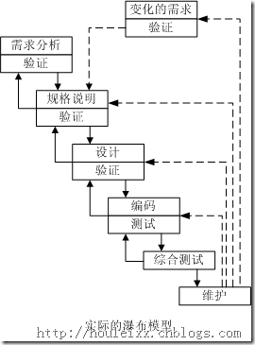
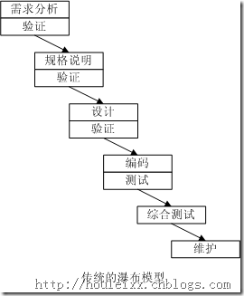
（１）瀑布模型
问题定义
可行性研究
需求分析
概要设计
详细设计
编码和单元测试
综合测试
软件维护

Slide 13
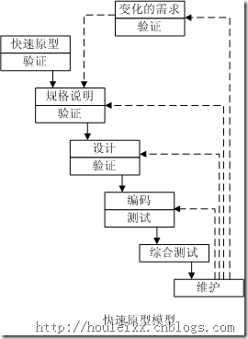
（２）快速原型模型
开发人员据此书写规格说明文档，作为软件设计的技术依据。
快速原型模型是不带反馈的，软件产品的开发过程是线性、顺序进行的。
该方法在物理产品设计上广泛应用，但软件产品有其特殊性。

Slide 14
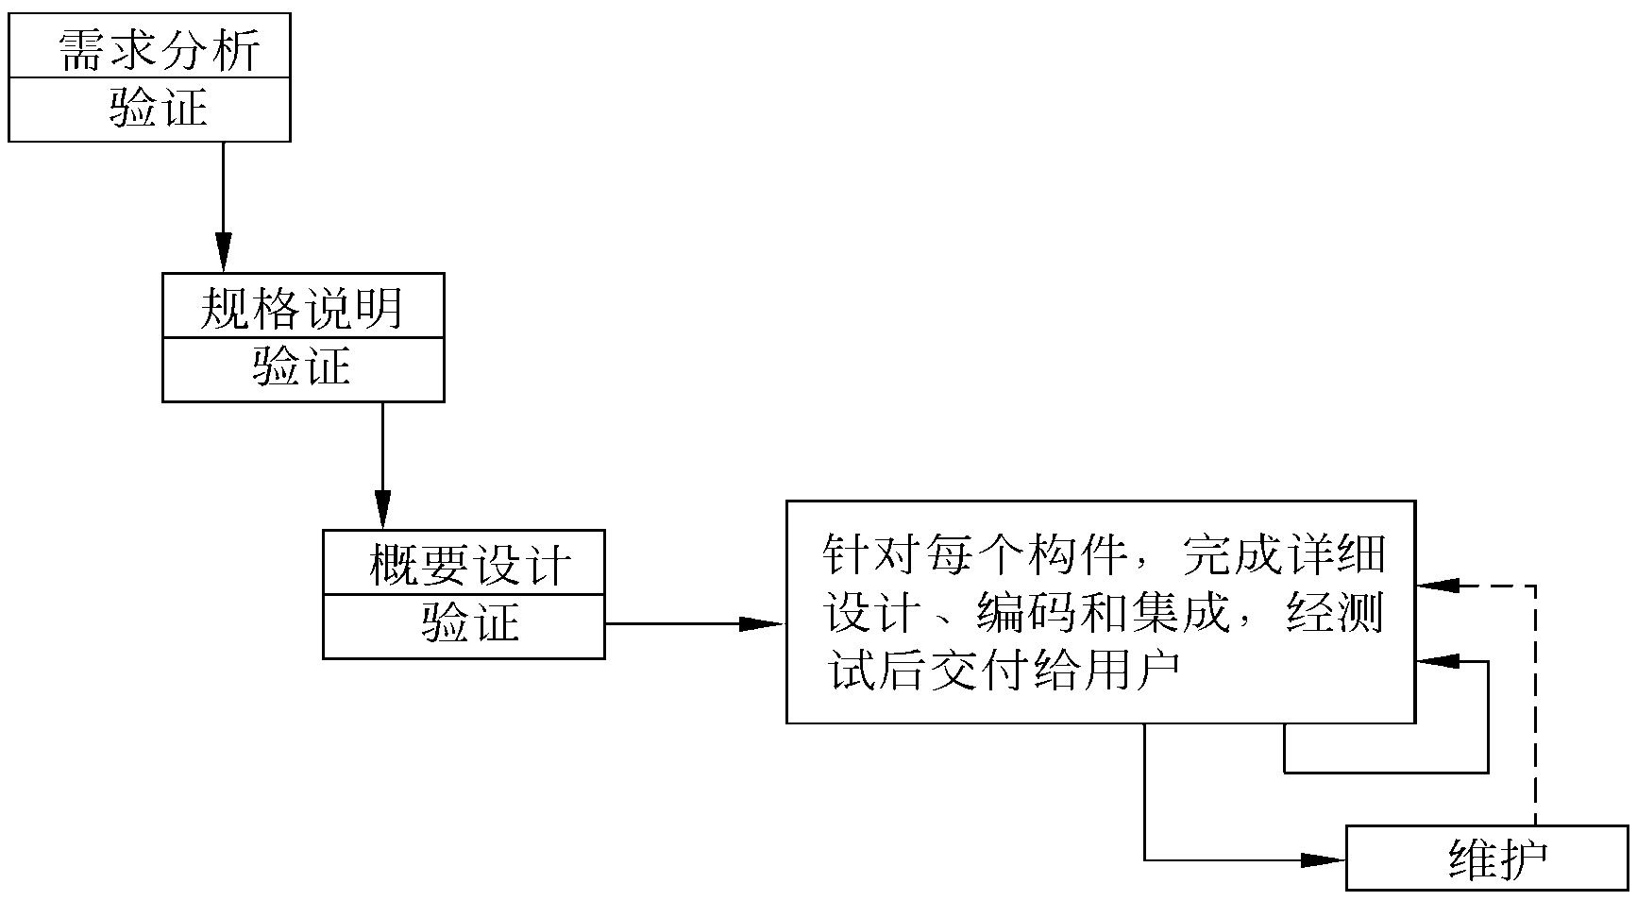
（３）增量模型
基本思路：在开发软件时，把软件产品作为一系列增量构件来设计、编码、集成和测试。
增量模型是分批地、逐步地向用户提交产品，每次提交一个满足用户需求子集的可运行的产品。
使用增量模型开发软件时，把软件产品作为一系列的增量构件来设计、编码、集成和测试。
每个构件由多个相互作用的模块构成，并且能够完成特定的功能。
使用增量模型时，第一个增量构件往往实现软件的基本需求，提供最核心的功能。
具有可在软件开发的早期阶段使投资获得明显回报和较易维护的优点
逐步增加产品功能可以使用户有充裕的时间学习和适应新产品，从而减少一个全新的软件可能给客户组织带来的冲击。
Notes:
增量模型也称为渐增模型，使用增量模型开发软件时，把软件产品作为一系列的增量构件来设计、编码、集成和测试。每个构件由多个相互作用的模块构成，并且能够完成特定的功能。使用增量模型时，第一个增量构件往往实现软件的基本需求，提供最核心的功能。
优点：
1.能在较短的时间内向用户提交可完成部分工作的产品。
2.逐步增加产品功能可以使用户有充裕的时间学习和适应新产品，从而减少一个全新的软件可能给客户组织带来的冲击。
增量模型具有可在软件开发的早期阶段使投资获得明显回报和较易维护的优点，但是，要求软件具有开放的结构是使用这种模型时固有的困难。

Slide 15
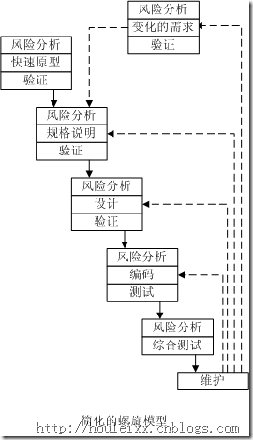
（４）螺旋模型
螺旋模型的基本思想就是，使用原型及其他方法来尽量降低风险。理解这种模型的一个简便方法，是把它看作每个阶段之前都增加了风险分析过程的快速原型模型。
螺旋模型主要适用于内部开发的大规模软件项目。如果进行风险分析的费用接近整个项目的经费预算，则风险分析是不可行的。事实上项目越大，风险也越大，因此进行风险分析的必要性也越大。此外只有内部开发的项目，才能在风险过大时方便中止项目。
螺旋模型的主要优势在于，它是风险驱动，但是，这也可能是它的一个弱点。除非软件开发人员具有丰富的风险评估经验和这方面的专门知识，否则，将出现真正的风险。
Notes:
螺旋模型的基本思想就是，使用原型及其他方法来尽量降低风险。理解这种模型的一个简便方法，是把它看作每个阶段之前都增加了风险分析过程的快速原型模型。
螺旋模型主要适用于内部开发的大规模软件项目。如果进行风险分析的费用接近整个项目的经费预算，则风险分析是不可行的。事实上项目越大，风险也越大，因此进行风险分析的必要性也越大。此外只有内部开发的项目，才能在风险过大时方便中止项目。
螺旋模型的主要优势在于，它是风险驱动，但是，这也可能是它的一个弱点。除非软件开发人员具有丰富的风险评估经验和这方面的专门知识，否则将出现真正的风：当项目实际上正在走向灾难时，开发人员可能还认为一切正常。
风险驱动的螺旋模型适用于内部开发的大型软件项目，但是，只有在开发人员具有风险分析和排除风险的经验及专门知识时，使用这种模型才会获得成功。

Slide 16
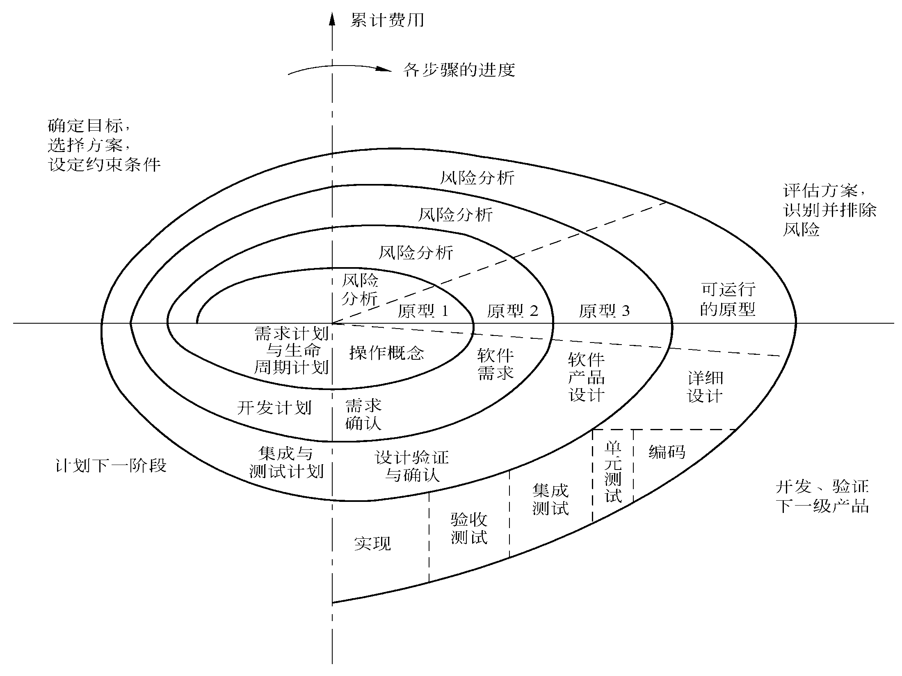
完整的螺旋模型

Slide 17
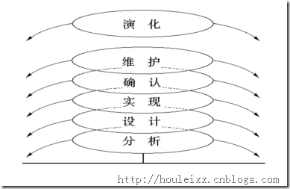
（５）喷泉模型
喷泉模型(Fountain Model)是典型的面向对象生命周期模型,它体现了面向对象软件开发过程迭代和无缝的特性。
  迭代在面向对象的软件开发各个阶段之间或一个阶段内多个各工作步骤之间是常见的。
  无缝性：软件系统从分析、设计到实现都使用同一的概念和方法，以实现由一个阶段向另一个阶段自然连贯的过渡。
Notes:
喷泉模型对软件复用和生存周期中多项开发活动的集成提供了支持，以面向对象的软件开发方法为基础，它适合面向对象的开发方法。它克服了瀑布模型不支持软件重用和多项开发活动集成的局限性。喷泉模型使开发过程具有迭代性和无间隙性。系统某个部分常常重复工作多次，相关功能在每次迭代中随之加入演化的系统。无间隙是指在分析、设计和实现等开发活动之间不存在明显的边界。

Slide 18
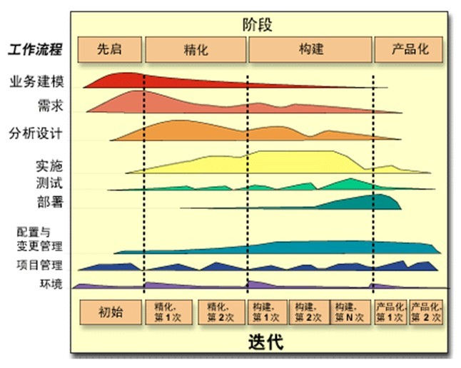
（６）Rational统一过程（RUP）
瑞理统一过程（RUP）是Rational软件公司创造的软件工程方法。
  由Rational软件公司（已经被IBM并购）推出的一种完整而且完美的软件过程。http://baike.baidu.com/view/491030.htm
  RUP是一个由用例驱动、以架构为中心的、迭代增量的开发过程框架。
  RUP是一个面向对象且基于网络的程序开发方法论。RUP描述了如何有效地利用商业的可靠的方法开发和部署软件，是一种重量级过程，因此特别适用于大型软件团队开发大型项目。
  RUP总结了经过多年商业化验证的6条最有效的软件开发经验（被称为“最佳实践” ）。
    迭代式开发
    管理需求
    使用基于构件的体系结构
    可视化建模
    验证软件质量
    控制软件变更
  RUP软件开发生命周期（23页）：核心过程∕支持工作流

Slide 19
（７）敏捷过程与极限编程
为了使软件开发团队具有高效工作和快速响应变化的能力，17位著名的软件专家于2001年2月联合起草了敏捷软件开发宣言。
  敏捷软件开发宣言由下述4个简单的价值观声明组成：
    个体和交互胜过过程和工具；
    可以工作的软件胜过面面俱到的文档；
    客户合作胜过合同谈判；
    响应变化胜过遵循计划。
根据上述价值观提出的软件过程统称为敏捷过程，其中最重要的是极限编程。
  极限编程（ExtremeProgramming，XP）是由KentBeck在1996年提出的。
    KentBeck在九十年代初期与WardCunningham共事时，就一直共同探索着新的软件开发方法，希望能使软件开发更加简单而有效。
    Kent仔细地观察和分析了各种简化软件开发的前提条件、可能性以及面临的困难。
    1996年三月，Kent终于在为DaimlerChrysler所做的一个项目中引入了新的软件开发观念——XP。适用于小团队开发。

Slide 20
极限编程（XP）
XP的整体开发过程（27页）
  项目组针对客户代表提出的“用户故事”进行讨论，提出隐喻；
    用户故事类似于用例，但比用例更简单，通常仅描述功能需求
    在此项活动中可能需要对体系结构进行“试探”，即提出相关技术难点的试探性解决方案
  项目组在隐喻和用户故事的基础上，根据客户设定的优先级制订交付计划；
  开始多次迭代；
  验收交付产品给用户。
XP的核心思想
  XP属于轻量开发方法中较有影响的一种方法。轻量开发方法是相对于传统的重量开发方法而言。简单地理解，“量”的轻重是指用于软件过程管理和控制的、除程序量以外的“文档量”的多少。
  极限编程强调我们将任务/系统细分为可以在较短周期解决的一个个子任务/模块，并且强调测试、代码质量和及早发现问题。从长远看，早期发现错误以及降低复杂度可以节约成本。
  通常，通过一个个短小的迭代周期，我们就可以获得一个个阶段性的进展，并且可以及时形成一个版本供用户参考，以便及时对用户可能的需求变更作出响应。

Slide 21
代码重构（Code Refactoring）
代码重构指对软件代码做任何更动以增加可读性或者简化结构而不影响输出结果。
  重构（Refactoring）就是在不改变软件现有功能的基础上，通过调整程序代码改善软件的质量、性能，使其程序的设计模式和架构更趋合理，提高软件的扩展性和维护性。
代码重构的主要过程
  在不改变软件系统外部行为的前提下，改善它的内部结构。
  软件重构需要借助工具完成，重构工具能够修改代码同时修改所有引用该代码的地方。
  在极限编程的方法学中，重构需要单元测试来支持。

Slide 22
（８）微软过程
作为世界上最大的同时也是最成功的软件公司之一，微软公司拥有自己独特的软件开发过程，几十年的实践证明微软过程是非常成功和行之有效的。
  11条微软过程准则（29页）
  微软过程把软件生命周期划分为5个阶段：规划、设计、开发、稳定、发布
  微软过程的生命周期模型：每一个生命周期发布一个递进的软件版本，各个生命周期持续、快速地迭代循环
  微软过程综合了Rational统一过程和敏捷过程的许多优点，是对众多成功项目开发经验的正确总结
    一方面，可以把微软过程看作RUP的一个精简配置版本，整个过程包含若干个生命周期的持续递进循环，每个生命周期由5个阶段组成，每个阶段精简为一次迭代完成
    另一方面，可以看作敏捷过程的一个扩充版本，它扩充了每个生命周期内的各个阶段的具体工作流程

Slide 23
常用描述逻辑模型
数据流图（Data Flow Diagram，DFD ）
  DFD从数据传递和加工角度，以图形方式来表达系统的逻辑功能、数据在系统内部的逻辑流向和逻辑变换过程
  是结构化系统分析方法的主要表达工具及用于表示软件模型的一种图示方法
实体-联系图（E－R图）
  包含3种基本成分：矩形框代表实体、菱形框表示关系、圆角矩形表示属性
状态转换图
数据字典
  是指对与系统有关的所有数据元素给出一个有组织的列表和精确的、严格的定义
  目的是对数据流程图中的各个元素做出详细说明
Notes:
数据流图(Data Flow Diagram):简称DFD，它从数据传递和加工角度，以图形方式来表达系统的逻辑功能、数据在系统内部的逻辑流向和逻辑变换过程，是结构化系统分析方法的主要表达工具及用于表示软件模型的一种图示方法。

Slide 24
数据流图的基本符号
数据源点或终点(外部实体)
或
变换数据的处理或加工(泡泡)
数据存储
或
数据流

Slide 25
数据流图的附加符号
A
T
C
*
数据A与B 同时输入变换成C
B
B
A
T
+
数据A变换成B或C，或B和 C
C
B
A
T
+
○
数据A变换成B或C，但不能B和 C
C

Slide 26
画数据流图的步骤－以定货系统为例
提取数据流图的四种基本成分
  源点或终点、处理、数据存储、数据流
考虑处理；
考虑数据存储和数据流。
事务
订货报表
仓库管理员
定货系统
采购员
定货系统的基本系统模型

Slide 27
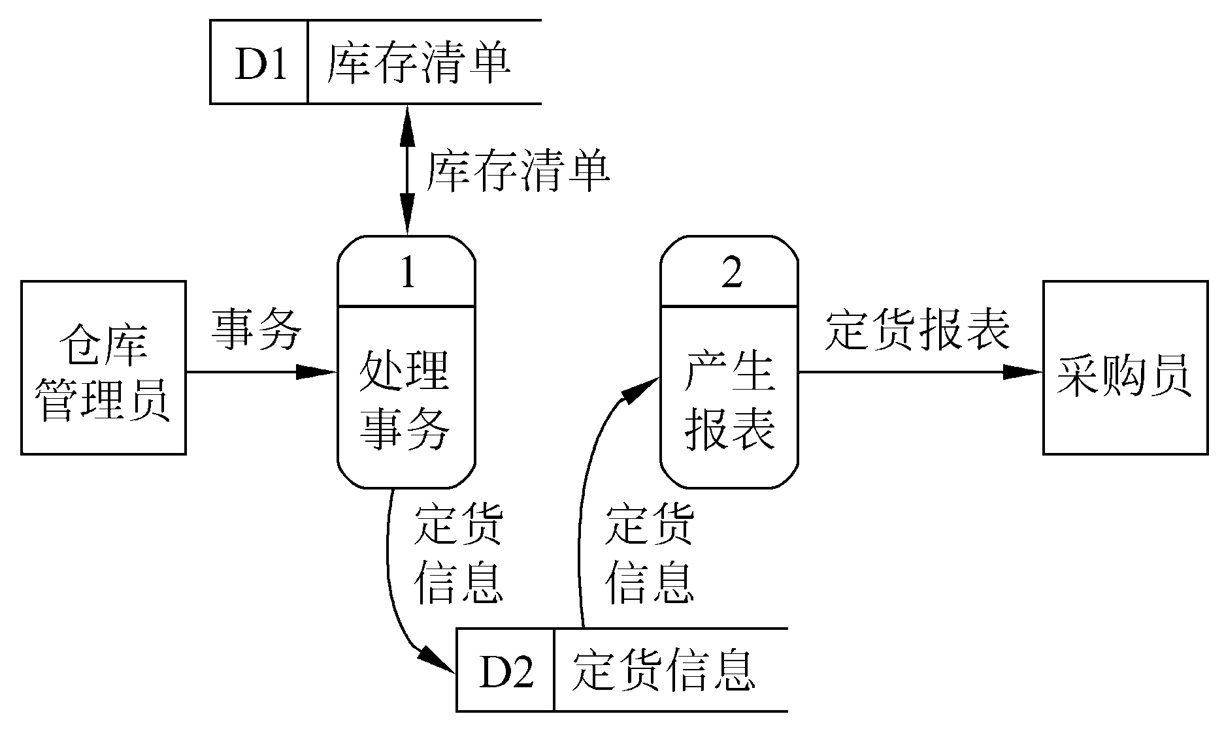
定货系统的功能级数据流图

Slide 28
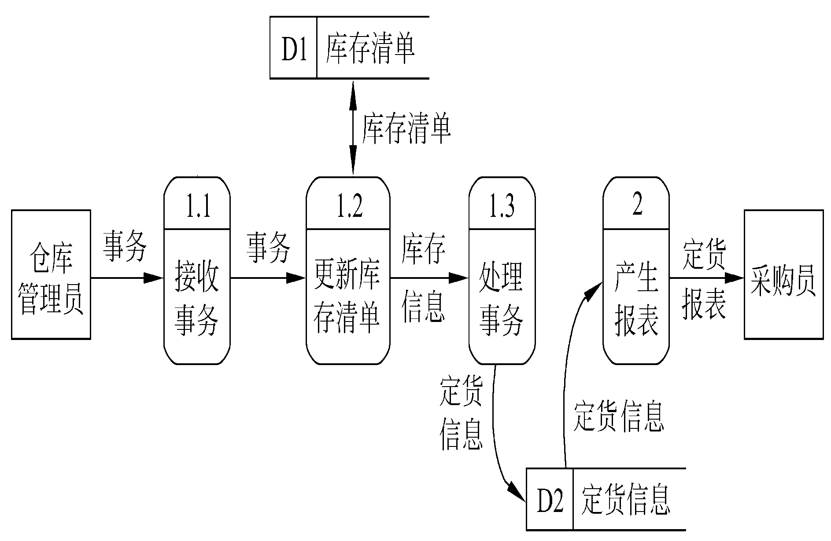
“处理事务”功能进一步分解后的数据流图

Slide 29
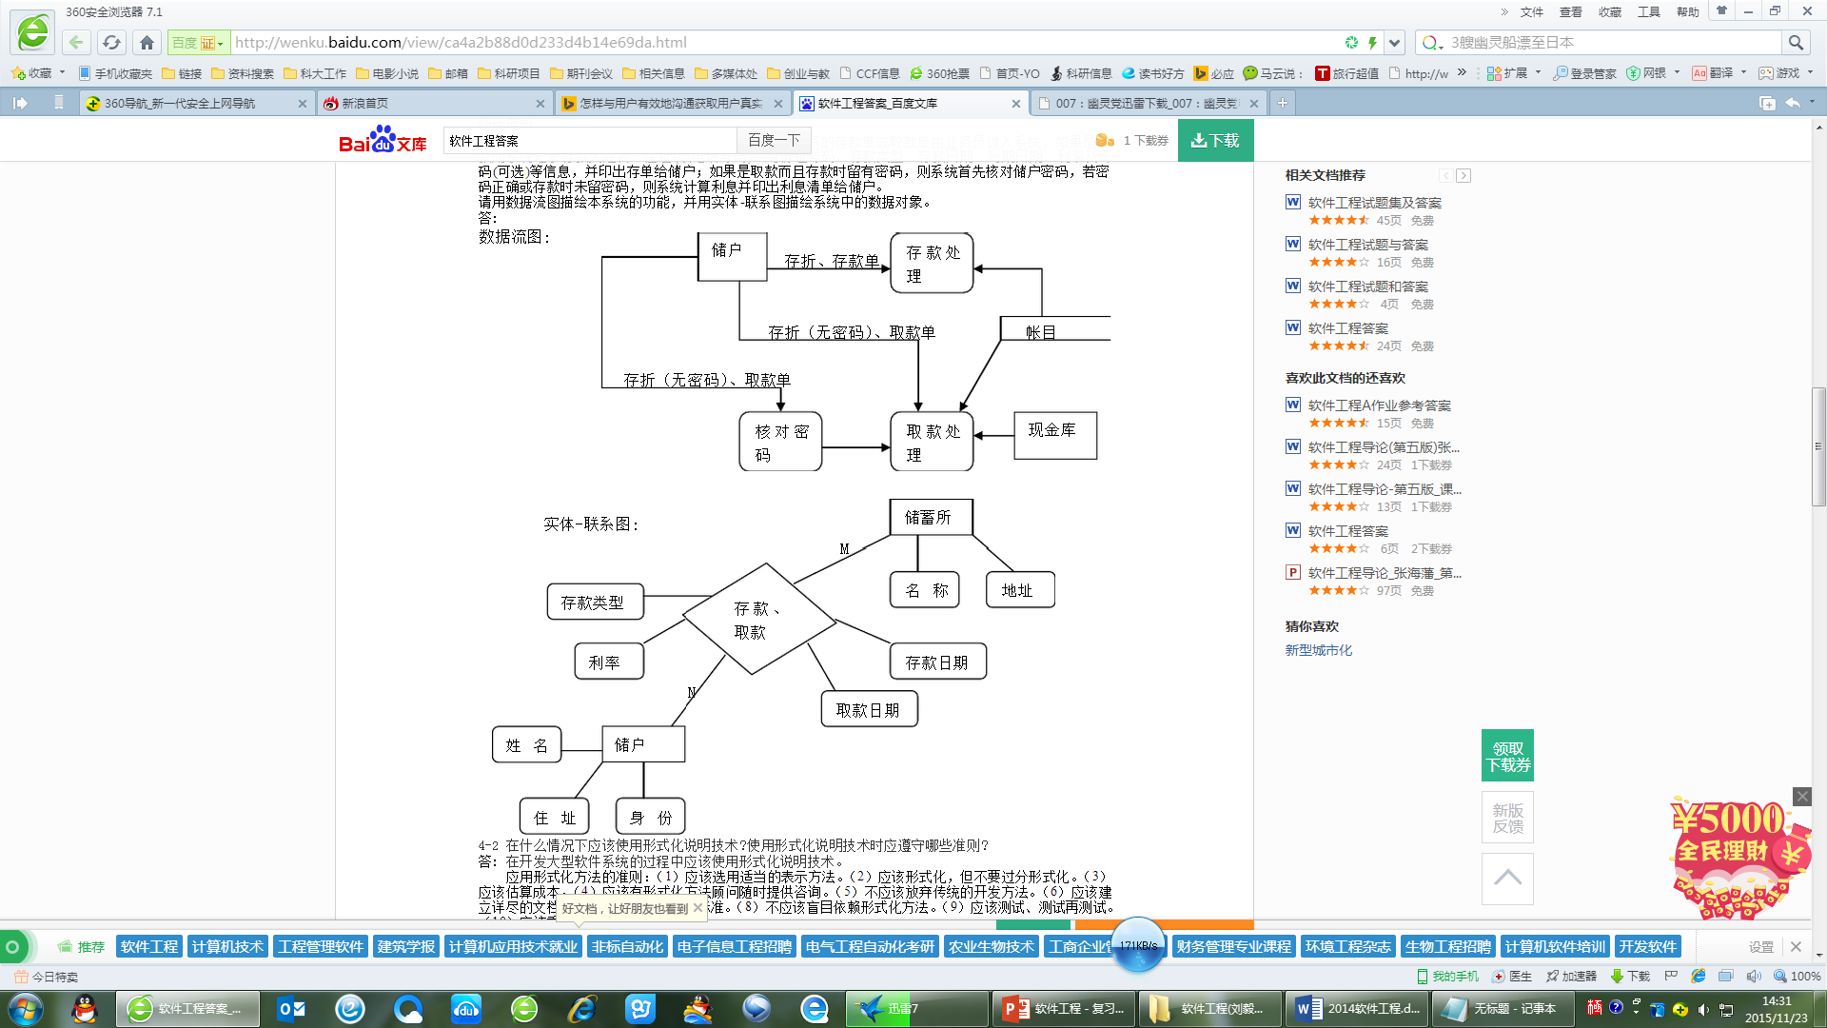
数据流图的其它实例－银行储蓄系统
银行计算机储蓄系统的工作过程：http://wenku.baidu.com/view/ca4a2b88d0d233d4b14e69da.html

Slide 30
需求工程（RE，Requirement Engineering）
需求工程是一个软件工程动作
  开始于沟通活动并持续到建模活动；它必须适应于过程、项目、产品和人员工作的需要
  通过七个活动来完成：起始、导出、精化、协商、规格说明、确认、管理
需求分析就是准确了解用户对未来软件系统的需求，是发现、求精、建模、规格说明和复审的过程。
需求分析的任务
  功能需求；性能需求；可靠性和可用性需求；出错处理需求；
  接口需求；约束；逆向需求；未来可能需求。
怎样与用户有效地沟通获取用户真实的需求？
  与用户沟通获取需求的方法：访谈；面向数据流自顶向下求精；简易的应用规格说明技术；快速建立软件原型

Slide 31
结构化设计技术
    对程序（特别是复杂的大型程序）的设计，通常分为概要设计和详细设计两个阶段
  概要设计（结构设计）
    确定程序由哪些模块组成，以及这些模块之间的关系
  详细设计（过程设计）
    确定每个模块的处理过程（设计实现模块的算法和数据结构）

Slide 32
结构化分析是一种创建模型的活动
分析模型的核心是数据字典，它描述软件使用或产生的数据对象;
数据流图指出数据在系统中怎样变换,描绘变换数据流的功能;
状态转换图指明了作为外部事件结果的系统行为。
数据对象描述
处理规格说明
实体关系图
数据
字典
数据流图
状态转换图
控制规格说明
结构化分析模型的结构图

Slide 33
概要设计
2个阶段
  系统设计阶段
    确定系统的具体实现方案
  结构设计阶段
    确定系统的软件结构
9个步骤
  设想供选择的方案
  选取合理的方案
  推荐最佳方案
  功能分解
  设计软件结构
  设计数据库
  制定测试计划
  书写文档
  审查和复审（技术审查和管理复审）

Slide 34
详细设计
详细设计的工具可以分为图形、表格和语言三类
  程序流程图：对控制流程的描绘很直观，易于掌握
  盒图（N-S图）：功能域明确
  问题分析图（PAD图）
  判定表、判定树：清晰表示复杂条件组合与应做的动作之间对应关系
  过程设计语言（PDL）：应用了模块定义和调用技术

Slide 35
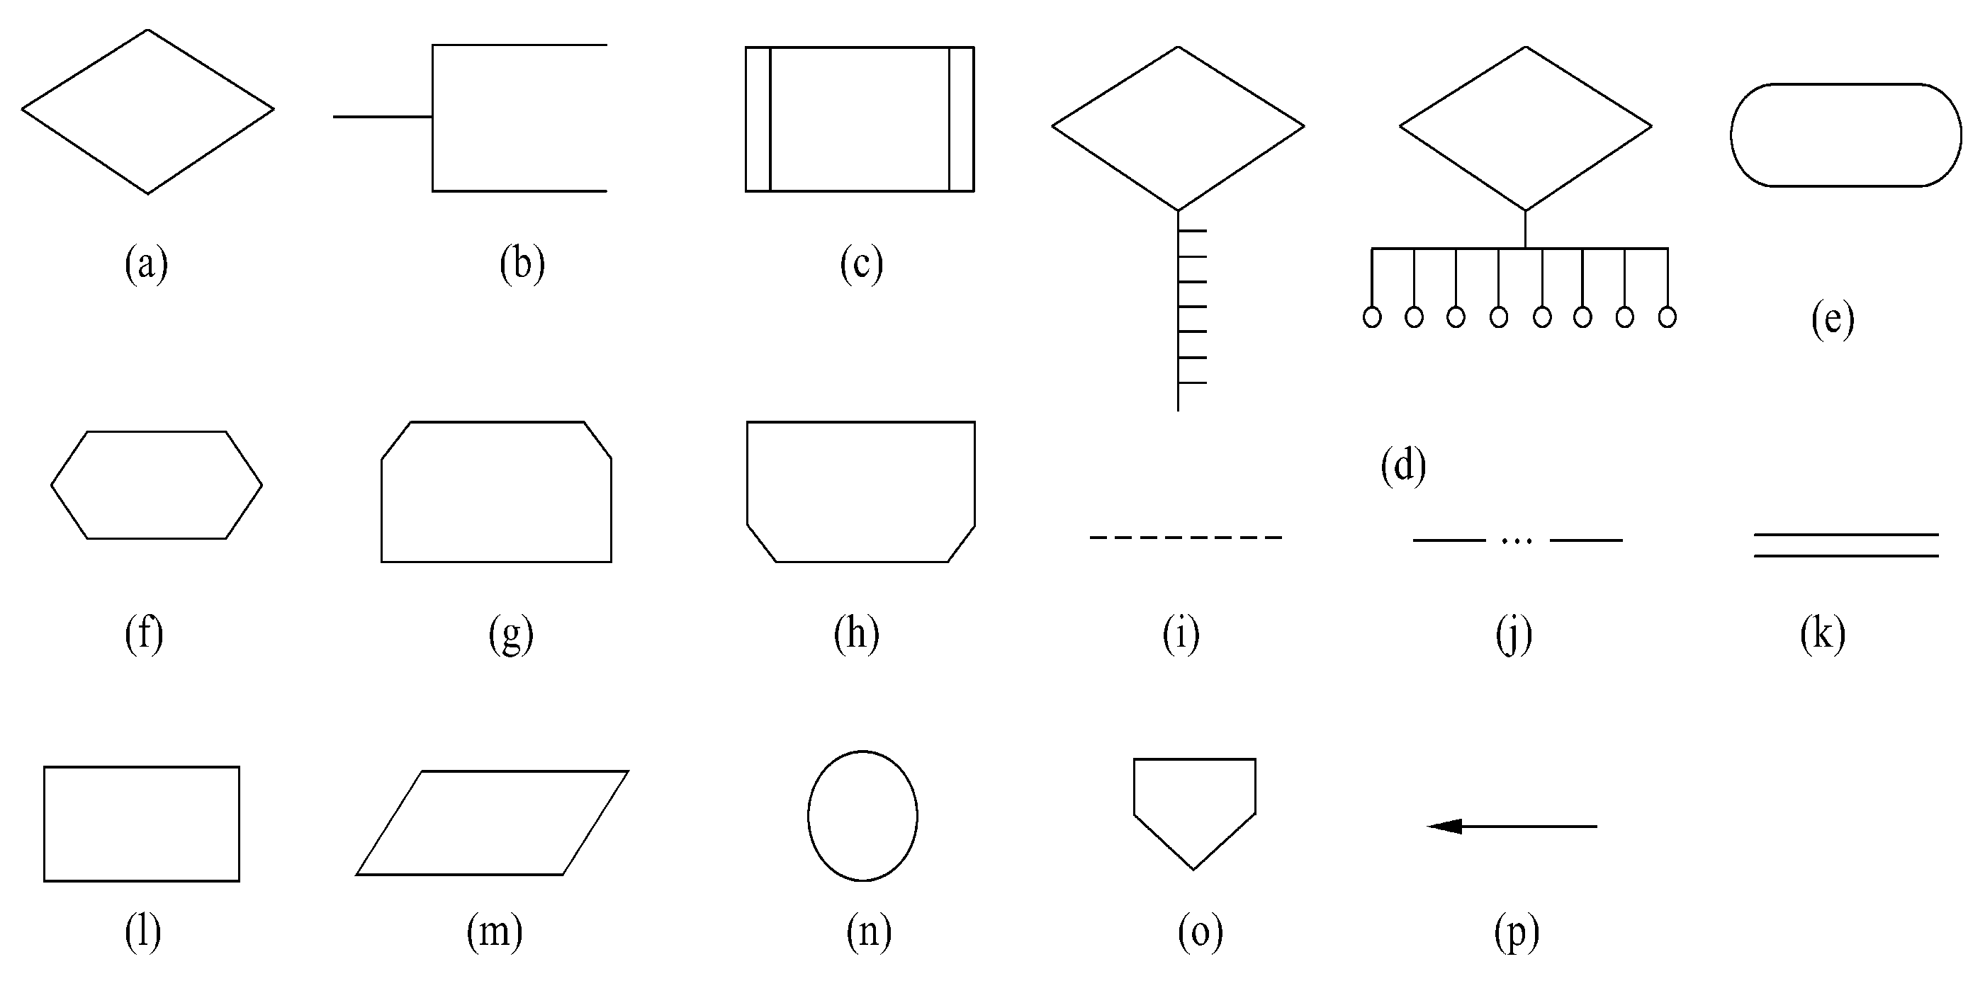
程序流程图的基本符号

Slide 36
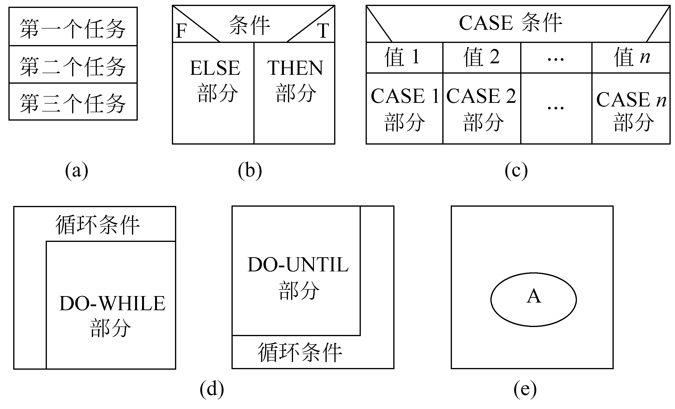
盒图(N-S图)的基本符号

Slide 37
程序复杂程度
定量度量程序复杂程度的意义
  把程序的复杂程度乘以适当常数即可估算出软件中错误的数量以及软件开发需要用的工作量
  定量度量的结果可以用来比较两个不同的设计或两个不同算法的优劣
  程序的定量的复杂程度可以作为模块规模的精确限度
经典的度量算法：McCabe方法

Slide 38
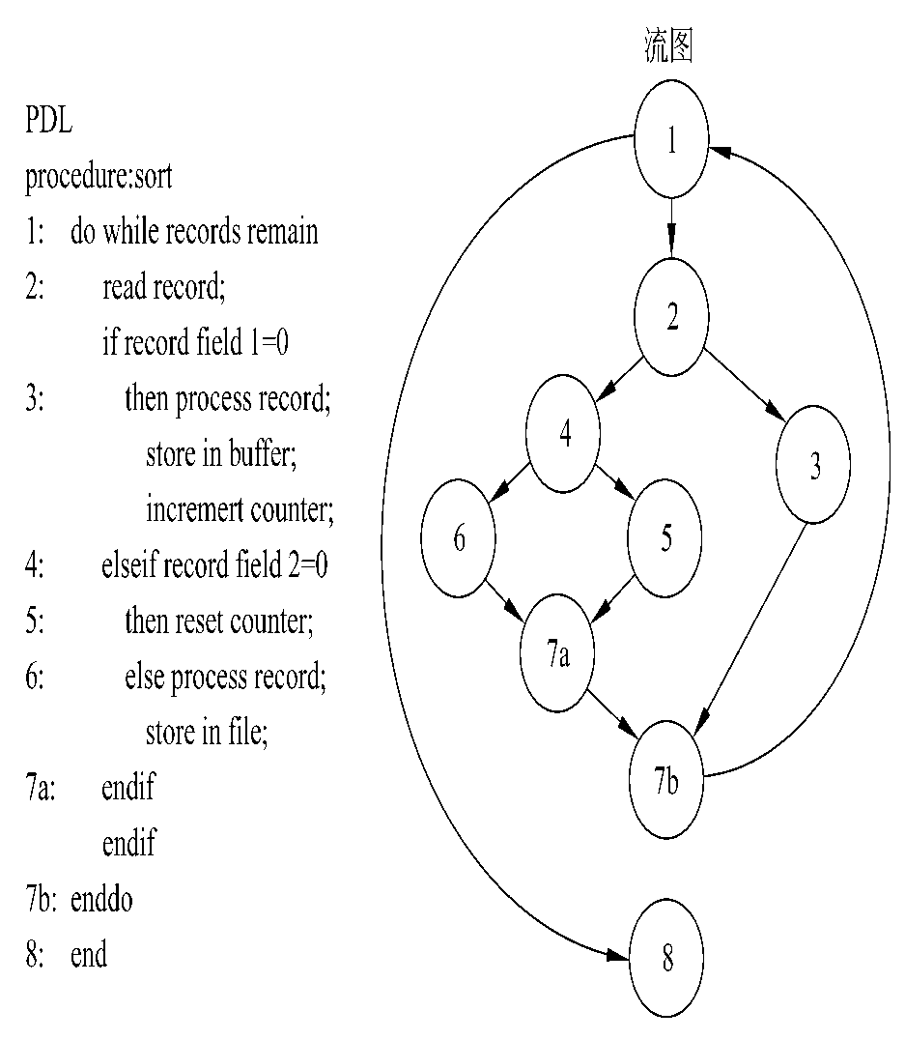
McCabe方法
McCabe方法
  根据程序控制流的复杂程度定量度量程序的复杂程度
  度量结果称为程序环形复杂度
流图(也称为程序图)
  实质上是“退化了的”程序流程图
  仅仅描绘程序的控制流程
  完全不表现对数据具体操作以及分支或循环具体条件
流图中
  圆表示结点，代表一条或多条语句
  箭头线称为边，代表控制流
  由边和结点围成的面积称为区域

Slide 39
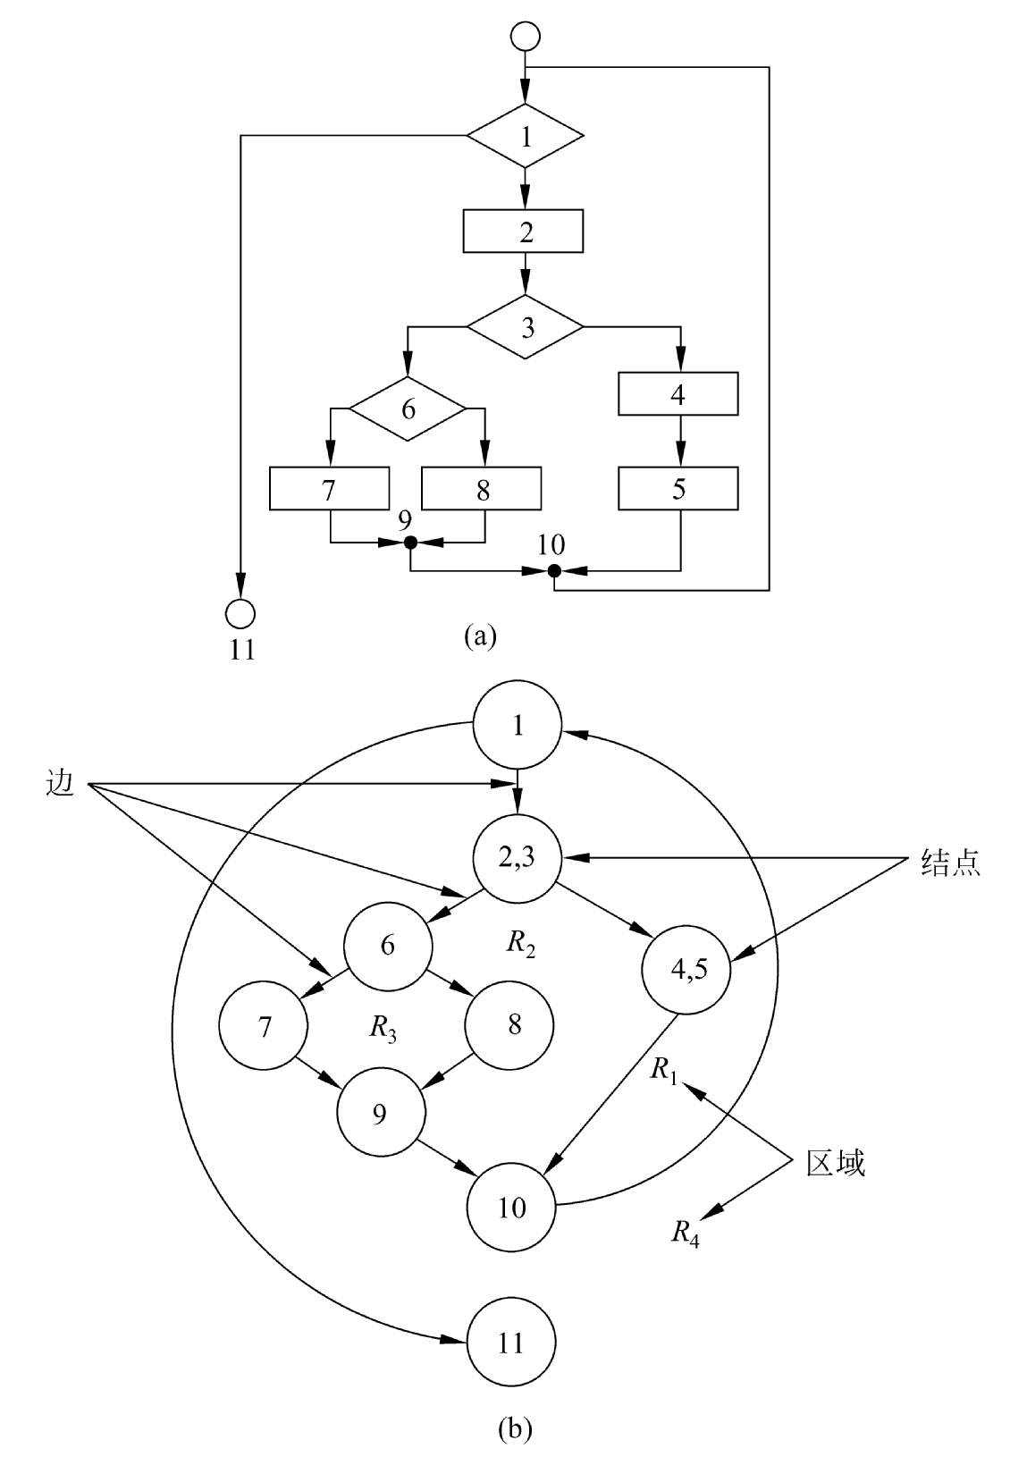
计算环形复杂度的3个方法
流图G的环形复杂度
  V(G)= G中的区域数
  V(G)=E－N+2
    E是流图中边的条数，N是结点数
  V(G)=P+1
    P是流图中判定结点的数目
用途：环形复杂度取决于程序控制流的复杂程度
  环形复杂度高的程序往往是最困难、最容易出问题的程序
  实践表明：模块规模以V(G)≤10为宜

Slide 40
软件设计的概念和原理
模块化
抽象和逐步求精（互补）
信息隐藏
局部化
模块独立：是决定软件质量的关键
  模块独立性的度量标准（2个重要指标）
    耦合：是不同模块之间彼此相互依赖的紧密程度
    内聚：是一个模块内部各个元素之间彼此结合的紧密程度

Slide 41
OOD准则
优秀的设计就是权衡了各种因素，从而使得系统在整个生命周期中总的开销最小的设计。
  模块化
  抽象
  信息隐蔽
  强内聚：模块内部各元素彼此结合紧密
  弱耦合：不同模块间彼此依赖的程度，越松散越好
  可重用
    软件重用是指同一事物不作修改或稍加改动就多次重复使用
    包括3个层次：软件工程知识的重用、方法和标准的重用、软件成分的重用

Slide 42
面向对象设计的启发式规则
设计结果应该清晰易懂
一般特殊结构的深度应适当
设计简单的类
使用简单的协议
使用简单的服务
把设计变动减至最小

Slide 43
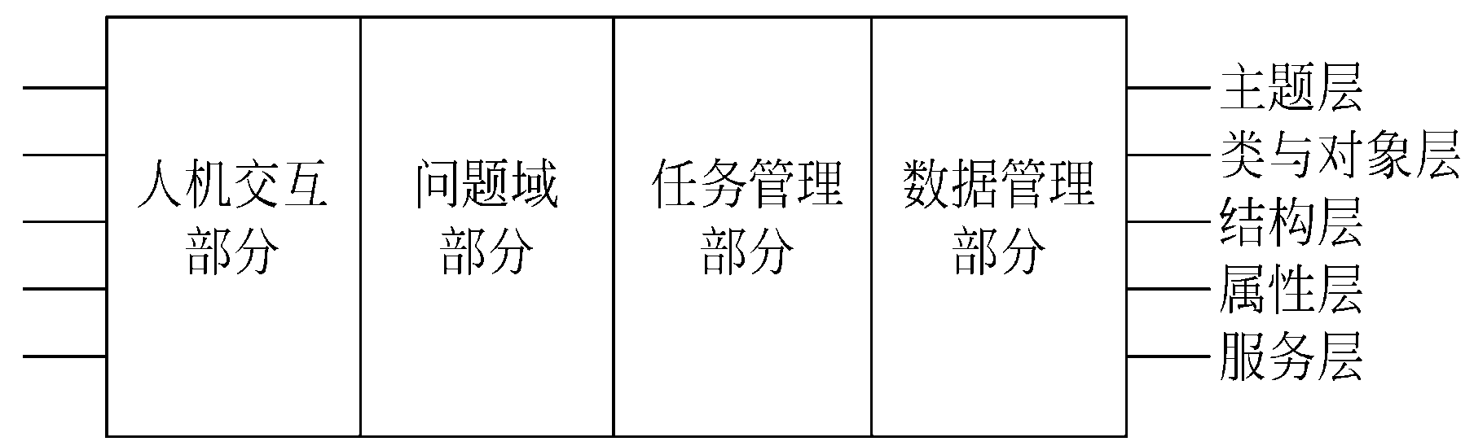
系统分解
软件工程师设计复杂系统时首先把系统分解成若干个比较小的部分，然后再分别设计每个部分，有利于降低设计难度。
  人类解决复杂问题的普遍策略“分而治之,各个击破”。
大多数系统的面向对象设计模型逻辑上都由四个部分(子系统)组成
  问题域子系统、任务管理子系统、数据管理子系统和人机交互子系统。
  系统的主要组成部分称为子系统。子系统的划分通常以功能为依据,子系统的数目应与系统规模基本匹配。在划分和设计子系统时，应尽量减少子系统之间的依赖性。

Slide 44
编码与测试
编码就是把软件设计翻译成计算机可以理解的程序
  程序质量主要取决于软件设计的质量
  但所选用的程序设计语言的特点和编码风格对程序的可靠性、可读性、可测试性和可维护性也会产生深远的影响。
软件测试分为模块测试和综合测试
  软件测试：就是在软件投入生产性运行之前,尽可能多地发现软件中的错误,对发现的错误进行诊断并改正

Slide 45
软件测试的目的和准则
测试的目标
  在软件投入生产性运行之前，尽可能地多发现软件中的错误。
主要测试准则
  所有测试都应该能追溯到用户需求；
  提早制定测试计划；
  应用Pareto原理；
  测试从小到大进行；
  穷尽测试不可能；
  由独立的三方从事测试工作。

Slide 46
黑盒测试和白盒测试
黑盒测试：又称功能测试
  它把程序看成一个黑盒子，完全不考虑程序的内部结构和处理过程，只检查程序功能是否能按说明书的规定正常使用，程序能否适当的接收输入数据，产生正确的输出信息，并且保持外部信息的完整性。
白盒测试：又称结构测试
  它把程序看成装在一个透明的白盒子中，完全了解程序结构和处理过程，按照程序内部的逻辑测试程序，检查程序中的每条通路是否能按照预定的要求正确工作。

Slide 47
软件测试的重点
模块接口
局部数据结构（常见的错误来源）
重要的执行通路
出错处理通路
边界条件

Slide 48
软件维护
软件维护的定义
  在软件已经交付使用之后，为了改正错误或满足新的需要而修改软件的过程。
软件维护的种类
  改进性维护、适应性维护、完善性维护、预防性维护

Slide 49
软件再工程
软件再工程是对一次工程后的成品软件进行再次开发，软件的适应性、完善性、预防性维护都属再工程范畴
  再工程=逆向工程+正向工程
  正向工程：从需求规格设计到产品初次发布的过程或子过程。
  逆向工程：是一种产品设计技术再现过程，即：
    对一项目标产品进行逆向分析及研究，从而演绎并得出该产品的处理流程、组织结构、功能特性及技术规格等设计要素，以制作出功能相近，但又不完全一样的产品。

